Slide 1
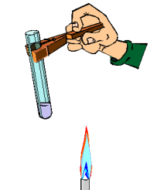
REACCIONES QUÍMICAS

Slide 2
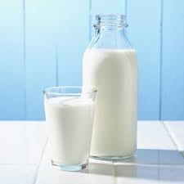
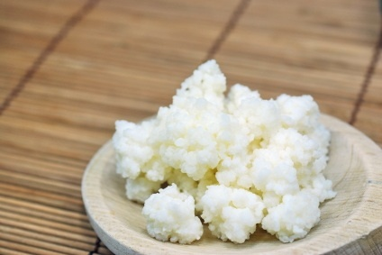
¿QUÉ ES UNA REACCIÓN QUÍMICA?
Una reacción química es un proceso por el que las sustancias se transforman en otras sustancias.
La sustancia inicial se llama reactivo, mientras que el resultado es el producto.
Leche
Hongos
Yogur
REACTIVOS
PRODUCTO

Slide 3
Las sustancias que empiezan y van desapareciendo, transformándose en otras reciben el nombre de reactivos, mientras que las sustancias que se van produciendo por la transformación química que sufren los reactivos se conocen con el nombre de productos.
REACTIVOS PRODUCTOS

Slide 5
ECUACIÓN QUÍMICA: Es una representación escrita que proporciona información de lo que ocurre en una reacción química.

Slide 6
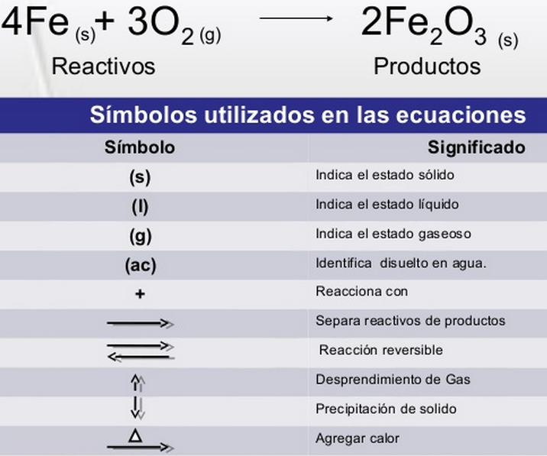

Slide 7
Reactivos Productos En la reacción: H₂ + I₂ → 2 HI
Durante la reacción se rompen los enlaces químicos de los reactivos y se forman nuevos enlaces que dan origen a los productos

Slide 8
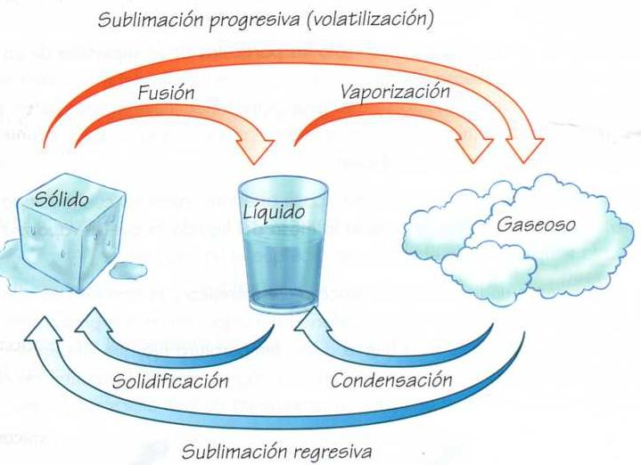
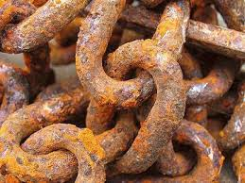
Transformaciones físicas: no implican cambios en la estructura de la materia y NO se forma nueva materia.
TRANSFORMACIÓN QUÍMICA:
Son alteraciones que sufre la materia en la estructura interna y en su composición. Oxidación del hierro (FeO)
En estos cambios aparecen otras propiedades muy distintas
Ejemplo: la combustión de papel produce CO2, agua, luz y calor.

Slide 9
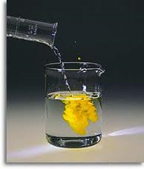
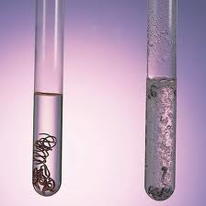
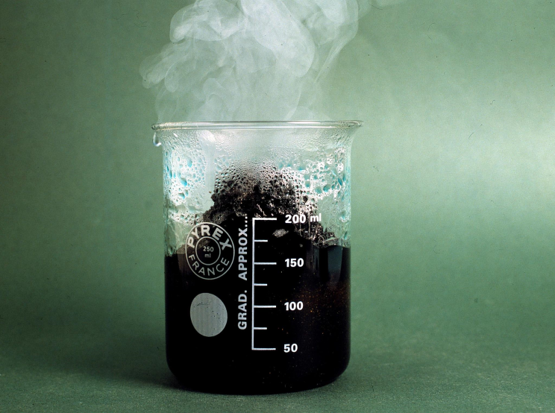
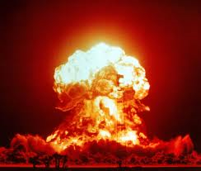
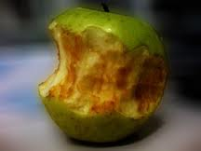
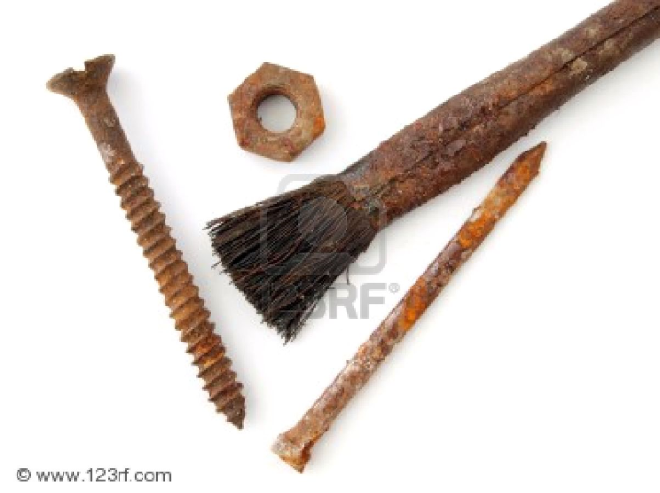
EVIDENCIAS DE LAS REACCIONES QUÍMICASS
Burbujas
Precipitados
Emisión de gases
Cambio de color
Desprendimiento de luz y calor
Oxidación

Slide 10
Precipitado: es un residuo sólido insoluble que se forma durante la reacción química. Puede ser incoloro o tener una coloración.
En el laboratorio es fácil ver su presencia en el fondo del tubo de ensayo

Slide 11
TIPOS DE REACCIONES QUÍMICAS
Reacciones de Síntesis o Combinación: En este tipo de reacciones, dos o más reactivos se combinan entre sí para sintetizar (producir) un único producto.
2 Mg + O2 2 MgO
2Al(s) + 3Cl2 2 AlCl3
Na2O + H2O 2 NaOH

Slide 12
TIPOS DE REACCIONES QUÍMICAS
Reacciones de Descomposición: A partir de una sustancia que se descompone se obtienen dos o más sustancias más simples.
2HgO 2Hg + O2
2NaHCO3(s) 2NaCO3(s) + H2O(g) + CO2(g)
Bicarbonato de sodio carbonato de sodio

Slide 13
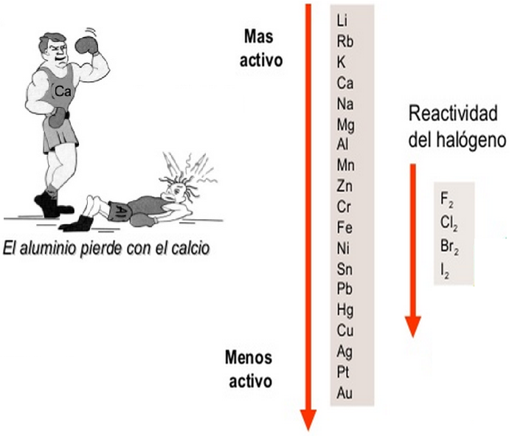
Los

Slide 14
TIPOS DE REACCIONES QUÍMICAS
Reacciones de Desplazamiento Simple: En este tipo de reacción un elemento reacciona con un compuesto, tomando el puesto (desplaza)de un elemento en el compuesto. Al finalizar la reacción se obtiene un elemento y un compuesto diferentes
Por ejemplo, al reaccionar cobre en una solución de nitrato de plata, la plata es desplazada por el cobre y se acumula en forma de cristales.
Cu + AgNO3 Ag + Cu(NO3)
Zn(S)+ H2SO4(ac) ZnSO4(ac) + H2(g) + Energía

Slide 15
TIPOS DE REACCIONES QUÍMICAS
Reacciones de Desplazamiento Doble o doble sustitución: son aquellas en las cuales dos compuestos reaccionan para formar dos compuestos nuevos sin que ocurra cambio en los números de oxidación.
XY + AB XB + AY
PbNO3 + KI PbI + KNO3
Zn(OH)2 + H2SO4 Zn(SO4) + H2O(g)

Slide 16
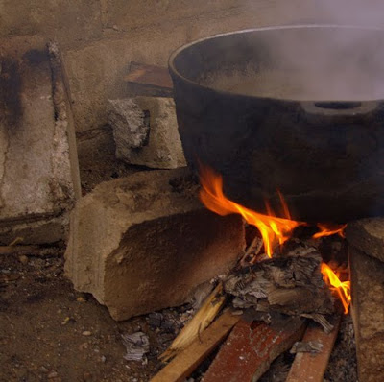
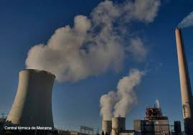
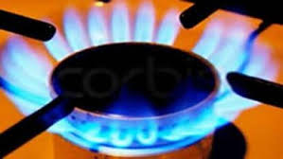
TIPOS DE REACCIONES QUÍMICAS
Reacciones de Combustión: En este tipo de reacciones el oxígeno se combina con otra sustancia y libera energía en forma de luz y calor. Las reacciones de combustión son muy comunes, aquí hay unos ejemplos.

Slide 17
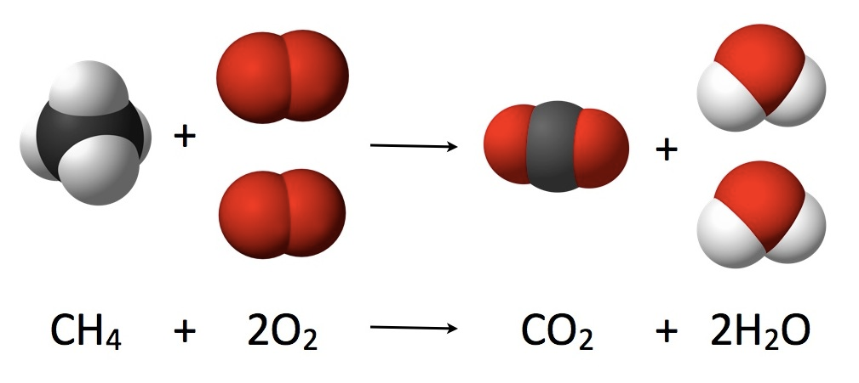
TIPOS DE REACCIONES QUÍMICAS
1. Combustión de carbón para producir energía eléctrica: C(s) + O2(g) CO2(g) + Energía
2. Combustión del gas natural para producir energía mecánica y térmica.
CH4(g) + 2 O2(g) CO2 + 2H2O(l) + Energía

Slide 18
TIPOS DE REACCIONES QUÍMICAS
Reacciones de Neutralización: En este tipo de reacciones el ácido reacciona con una base y se produce una SAL y agua
HCl + NaOH NaCl + H2O
Ácido hidróxido de Cloruro de agua
clorhídrico sodio sodio
Mg(OH)2 + H2SO4 MgSO4 + H2O(g)

Slide 19
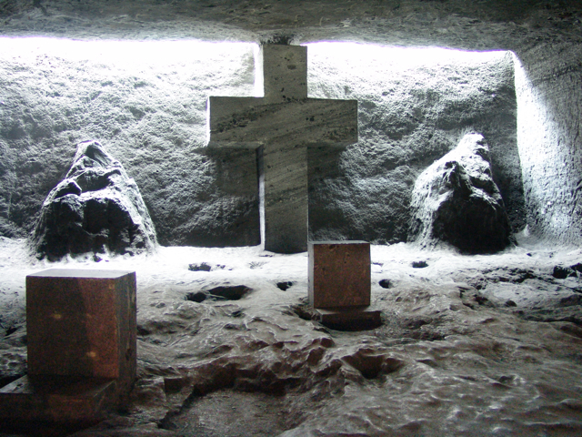
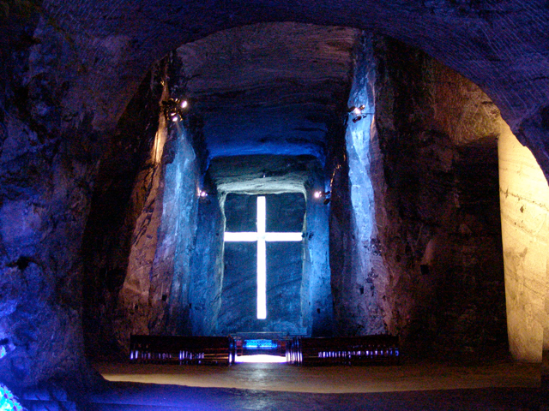
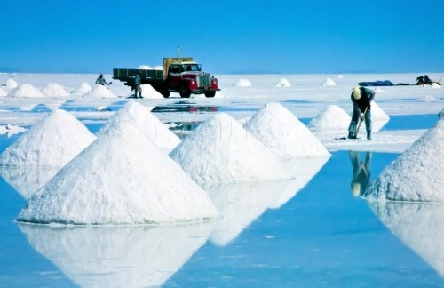
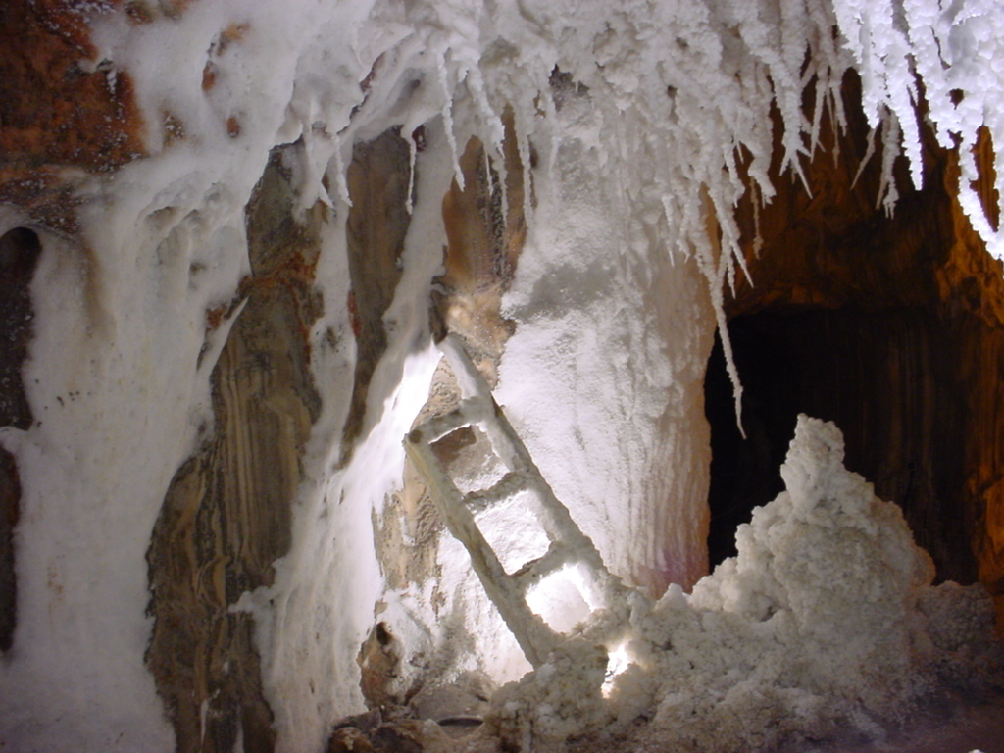
Catedral de sal Zipaquirá

Slide 20
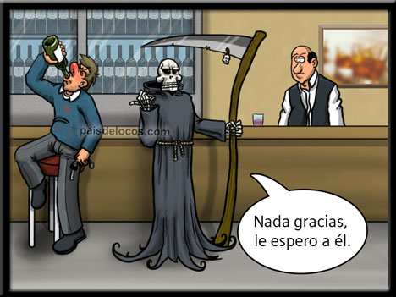
¿Qué sería de C.S.I. sin la ciencia? Y de la poli sin la química: el temido (por algunos) control de alcoholemia basa su funcionamiento en el diferente color que un oxidante tiene en su forma normal y en su forma reducida.
El dicromato potásico, por ejemplo, pasará de su angelical color amarillo-anaranjado al delatador verde, si encuentra etanol (alcohol) que oxidar en nuestro exhalado aliento.
¡Empezamos con las redox!!

Slide 21
TIPOS DE REACCIONES QUÍMICAS
Reacciones de Oxidación Reducción: En este tipo de reacciones se consideran dos procesos independientes oxidación y reducción
La oxidación es el proceso por el cual una especie química pierde electrones, por lo tanto su número de oxidación queda más positivo.
La Reducción es el proceso por el cual una especie química gana electrones, por lo tanto su número de oxidación queda más negativo.

Slide 22
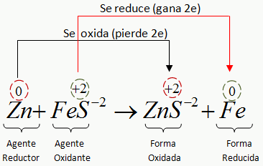
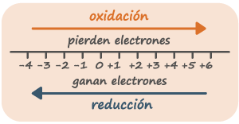
Oxidación-reducción

Slide 23
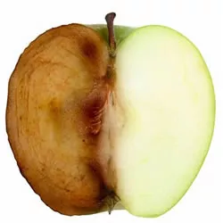
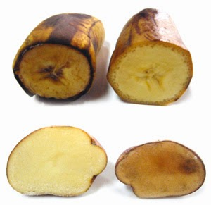
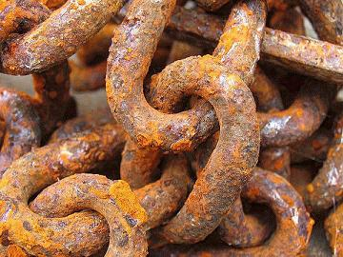
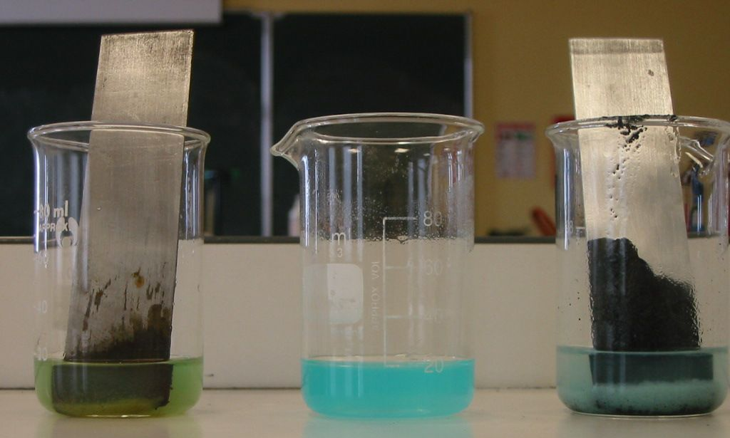

Slide 24
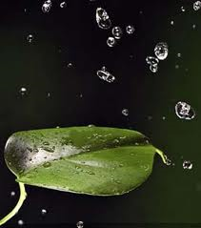
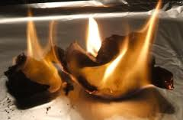
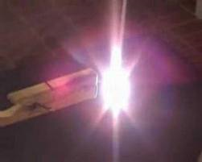
TIPOS DE REACCIONES
ENDOTÉRMICAS
EXOTÉRMICAS

Slide 28
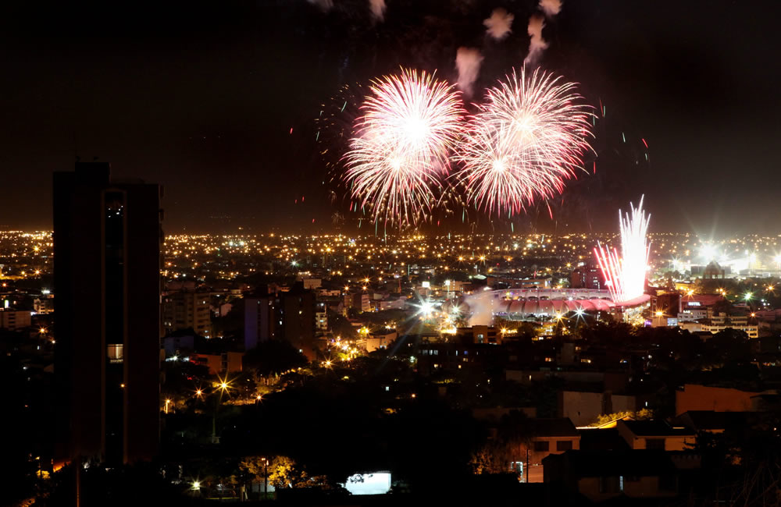
Inauguración de juegos mundiales en Cali 2013

